Slide 1




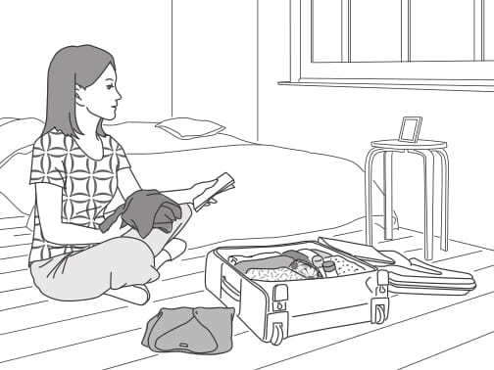
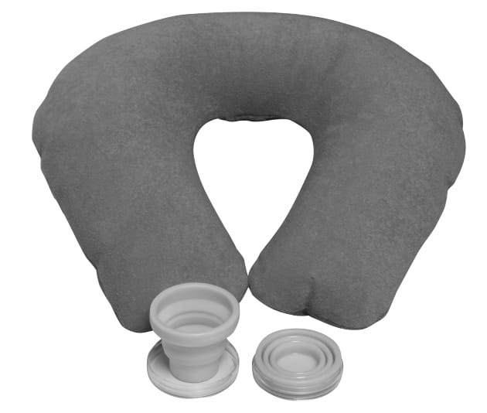
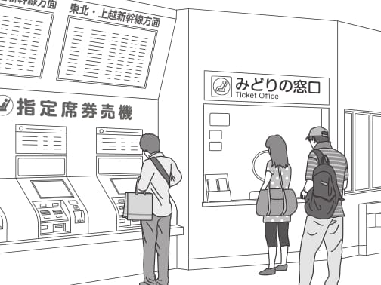
第4課
旅行に行こう
Bùi Thị Thanh Trúc

Slide 2



話してみよう
聞いてみよう
B01

Slide 3
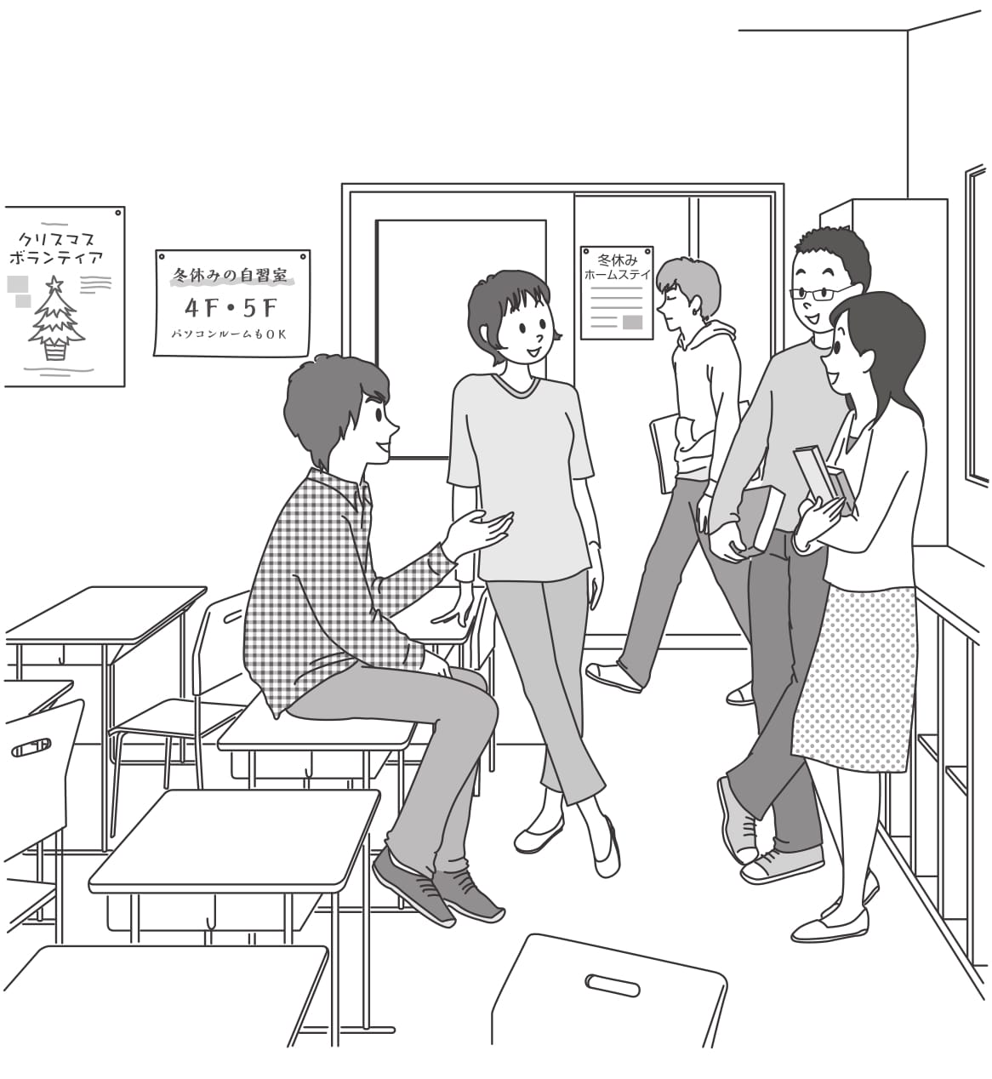
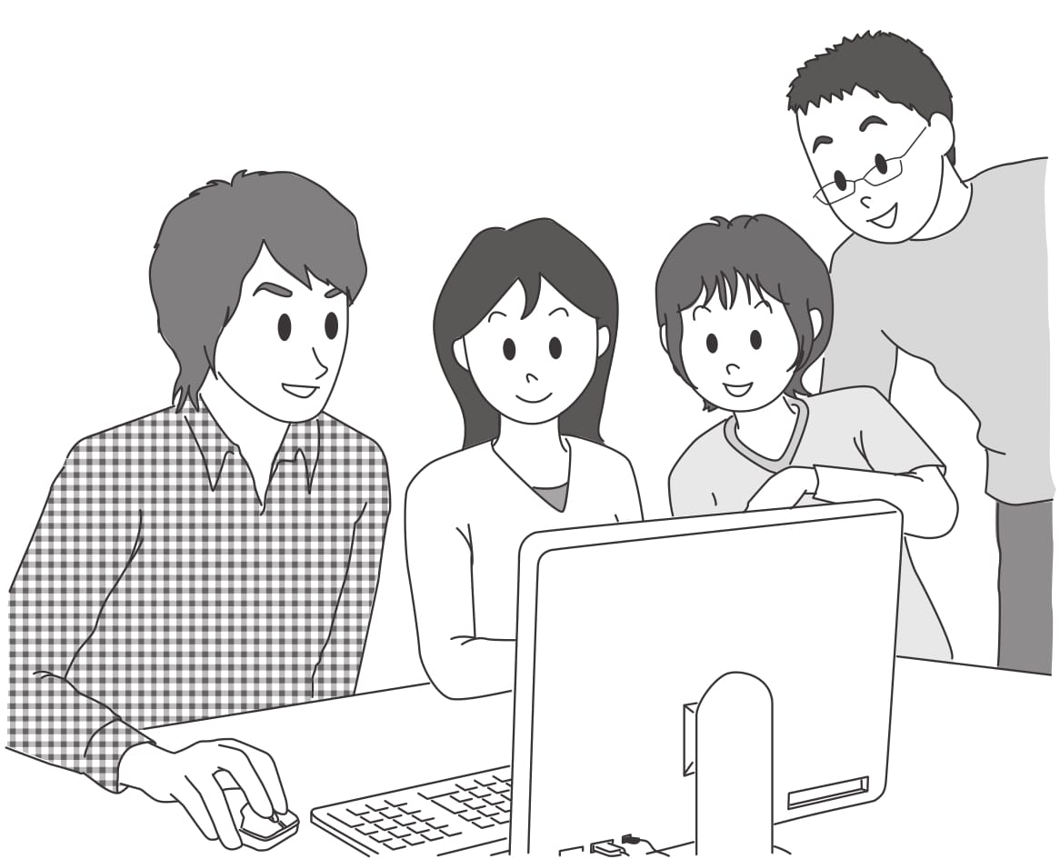
1 旅行の計画

Slide 4
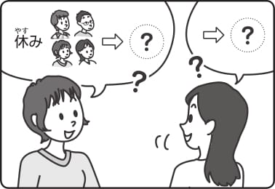
チャレンジ 1
B02

Slide 5
Ⅴます Ⅴましょう。
どこか行きますか。
どこか行きませんか。
どこか行きましょう。
家事を手伝いましょうか。
散歩に行きましょうか。
ええ、お願いします。
ええ、そうしましょう。

Slide 6
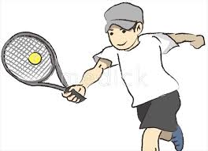

Ⅴます Ⅴましょう
CÁCH DIỄN ĐẠT
“HÔ HÀO, KÊU GỌI”
こんばん いっしょ
今晩、一緒に テニスを しませんか。
いいですね。
一緒に しましょう。
どようび いっしょ
土曜日、一緒に カラオケに 行きませんか。
いいですね。
一緒に 行きましょう。

Slide 7
Ⅴましょう
A: 今日はいい天気ですね。どこかへ行きませんか。
B: いいですね。どこへ行きましょうか。
A: お台場はどうですか。
B: いいですね。そうしましょう。

Slide 8
Ⅴましょう
A: 日曜日、一緒に食事をしませんか。
B: いいですね。何を食べましょうか。
A: タイ料理はどうですか。
B: いいですね。そうしましょう。

Slide 9
Ⅴましょう
A: パクさん、テストの前に一緒に勉強しませんか。
B: はい。どこで勉強しましょうか。
A: さくら図書館は どうですか。
B: いいですね。そうしましょう。

Slide 10
Ⅴましょう
A: 旅行の日の集合場所は わかりにくいですね。一緒に行きませんか。
B:はい。どこで会いましょうか。
A:さくら駅の改札の前はどうですか
B: いいですね。そうしましょう。

Slide 11
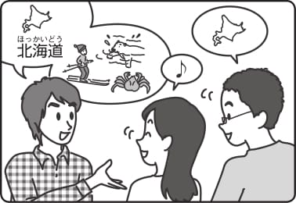
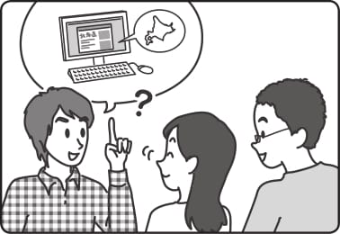
チャレンジ 2
B03

Slide 12
普通形し＿＿
Trời đang mưa.
雨が ふっています。
(Đã) bị cảm.
かぜを ひきました。
Tôi không đi đâu cả.
わたしは どこも 行きません。
Câu diễn
đạt lý do
雨が ふっています。
そして、かぜを ひきました。
雨も ふっているし、
かぜも ひいたし、
私は どこも 行きません。
ですから、私は どこも 行きません。

Slide 13
普通形し＿＿
Ｖ
A-い
A-な
Ｎ
（～る、～た、
～ない、～ている）
THỂ
THƯỜNG
（～い、～くない）
し
MẪU CÂU THỂ HIỆN
2 LÝ DO TRỞ LÊN
（～だ）
（～だ）

Slide 14
普通形し＿＿
Tại sao lại nhờ anh ta công việc này?
どうして かれに この仕事を たのむんですか。
1 lý do
Vì anh ấy nghiêm túc.
かれは まじめですから。
2 lý do trở lên
Vì anh ấy nghiêm túc, lại có kinh nghiệm nữa.
かれは まじめだし、けいけんも ありますから。
Thêm để nhấn mạnh
Vì anh ấy nghiêm túc, hơn nữa lại có kinh nghiệm.
かれは まじめだし、それに けいけんもあるんです。

Slide 15
普通形し＿＿
Vì đau đầu,lại sốt nữa nên tôi chả đi đâu cả.
頭も 痛いし、熱も あるし、どこも 行きません。
Vì gần nhà ga, bên cạnh lại có siêu thị nên chỗ này rất thuận tiện.
駅に近いし、そばにスーパーもあるし、ここは便利です。
Vì hành lý nặng, trời lại mưa nữa, nên tôi đã đi bằng taxi.
荷物も重いし、雨もふっているし、タクシーで行きました。
Vì không có tiền, lại không có t/g, nên không thể đi du lịch.
お金もないし、時間もないし、旅行に 行けません。

Slide 16
練習
このホテルは有名だし、サービスもいいです。
Khách sạn nổi tiếng, dịch vụ cũng tốt.
2. この携帯電話は 軽いし、デザインもいいし、それに使い方も簡単です。
Chiếc điện thoại này nhẹ, thiết kế cũng đẹp, hơn nữa cách sử dụng cũng đơn giản.
3. キラキラツアは温泉もあるし、このツアーにしましょう。
Tour du lịch này cũng có thể tắm suối nước nóng, nên hãy chọn tour này nhé.
4. 明日は雨だし、他の日に行きませんか。
Ngày mai trời mưa, nên đi vào ngày khác nhé.

Slide 17
言ってみよう (別冊)
1）北海道はスノーボードができます。おいしいものがあります。
⇨ 北海道はスノーボードもできるし、おいしいものもあります。
2）北海道はスノーボードができます。おいしいものがあります・
⇨ 北海道はスノーボードもできるし、おいしいものもあるし、温泉も多いです

Slide 18
言ってみよう (別冊)
① 箱根は近いです・交通費が安いです
⇨
② このバス旅行はお寺に行けます・ 船に乗れます
⇨
③ このホテルは有名です ・ サービスがいいです
⇨

Slide 19
言ってみよう (別冊)
④ このツアーはガイドがいます・自由時間が多いです ・ 無料で美術館に入れます
⇨
⑤ このショッピングセンターは映画が見られます・食事ができます。駅から近いです
⇨
⑥このレストランはおいしいです・雰囲気がいいです・飲み放題があります
⇨

